Slide 1

Publicación en abierto de
Trabajos de Fin de Grado
Seminarios OfiLibre
Campus de Aranjuez, URJC
2 de diciembre de 2021
Jesús M. González Barahona
Florencia Claes
Francisco Gortázar
Twitter: @jgbarah2
Oficina de Conocimiento y Cultura Libres
Despacho 011 – Rectorado (Móstoles)
https://urjc.es/ofilibre
ofilibre@urjc.es
@OfiLibreURJC

Slide 2

Normativa
aplicable
en la URJC
Oficina de Conocimiento y Cultura Libres
https://urjc.es/ofilibre

Slide 3
“El depósito del TFG en la plataforma de la Universidad en formato digital será obligatorio con fines de conservación y archivo institucional. Los estudiantes podrán autorizar la publicación en abierto de sus trabajos, siempre y cuando no contengan información confidencial.
Reglamento Marco de TFG, art 4.6 (22 mayo 2021)
https://www.urjc.es/images/Intranet/TFG/reglamento.pdf
Oficina de Conocimiento y Cultura Libres
https://urjc.es/ofilibre

Slide 4
Por lo tanto...
Las memorias de los TFG se pueden publicar en (acceso) abierto
(otros resultados del TFG también)
Oficina de Conocimiento y Cultura Libres
https://urjc.es/ofilibre

Slide 5
¿Y esto qué es?
Oficina de Conocimiento y Cultura Libres
https://urjc.es/ofilibre

Slide 6
Digresión:
Copiar no es (necesariamente)
malo
Oficina de Conocimiento y Cultura Libres
https://urjc.es/ofilibre

Slide 7
Por primera vez
tenemos herramientas
que nos permiten acceder,
de forma simple, rápida y barata,
a todo conocimiento
producido por la humanidad...
Oficina de Conocimiento y Cultura Libres
https://urjc.es/ofilibre

Slide 8
… y lo estamos impidiendo
con un modelo económico y legal
de la era de la información en papel
Oficina de Conocimiento y Cultura Libres
https://urjc.es/ofilibre

Slide 9
No podemos reutilizar lo que encontramos en Internet,
salvo que su autor nos de permiso, o el uso esté amparado por una excepción legal
Oficina de Conocimiento y Cultura Libres
https://urjc.es/ofilibre

Slide 10
Nuevo enfoque
Podemos llegar lejos
porque podemos subirnos
en hombros de gigantes
Muchas veces es mejor reutilizar que rehacer
Sobre todo si podemos reelaborar
Siempre, reconociendo autoría
Oficina de Conocimiento y Cultura Libres
https://urjc.es/ofilibre

Slide 11
La cultura de la reutilización
Cultura de la reutilización
(frente a cultura de pedir permiso)
Hace falta que el autor haya dado
permiso explícito
para que podamos reutilizar su obra
Oficina de Conocimiento y Cultura Libres
https://urjc.es/ofilibre

Slide 12
Volvemos de la digresión...
¿Y esto qué es?
Oficina de Conocimiento y Cultura Libres
https://urjc.es/ofilibre

Slide 13
¿Qué son las obras libres?
Oficina de Conocimiento y Cultura Libres
https://urjc.es/ofilibre

Slide 14
Obras culturales libres (1)
Obras cuya licencia otorga libertad de:
Usarla (o derivarla) y ejecutarla (o interpretarla)
Estudiarla y aplicar lo aprendido
Redistribuir copias de ella
Redistribuir obras derivadas de ella
https://freedomdefined.org/Definition/Es
Oficina de Conocimiento y Cultura Libres
https://urjc.es/ofilibre

Slide 15
Obras culturales libres (2)
Además:
Disponibilidad de datos fuente
Uso de formato libre
Sin restricciones técnicas
Sin otras restricciones o limitaciones
https://freedomdefined.org/Definition/Es
Oficina de Conocimiento y Cultura Libres
https://urjc.es/ofilibre

Slide 16
Berlin Declaration on Open Access
“El (los) autor(es) [...] deben garantizar el derecho gratuito, irrevocable y mundial de acceder al trabajo, y licencia para copiarlo, usarlo, distribuirlo, transmitirlo y exhibirlo públicamente, y para hacer y distribuir trabajos derivados […]''
22 de octubre de 2003
https://openaccess.mpg.de/Berlin-Declaration
Oficina de Conocimiento y Cultura Libres
https://urjc.es/ofilibre

Slide 17
Aplicabilidad (en una Universidad)
Desarrollo y resultados de la investigación (ciencia abierta)
Materiales docentes y resultados del aprendizaje
Publicaciones institucionales y profesionales
Oficina de Conocimiento y Cultura Libres
https://urjc.es/ofilibre

Slide 18
Ejemplos (en una Universidad)
Diarios de investigación
Artículos revisados por pares
Apuntes para una asignatura
Trabajos de alumnos
Memorias de funcionamiento
Estudios profesionales
Trabajos Fin de Grado
Oficina de Conocimiento y Cultura Libres
https://urjc.es/ofilibre

Slide 19
¿Y por qué?
Obras libres por motivos éticos
(el conocimiento debe ser libre)
Obras libres por motivos prácticos
(consigo mejor mis fines así)
Se aplica tanto a obras producidas como a obras “consumidas”
Oficina de Conocimiento y Cultura Libres
https://urjc.es/ofilibre

Slide 20
¿Por qué liberar mi TFG?
Oficina de Conocimiento y Cultura Libres
https://urjc.es/ofilibre

Slide 21
¿El TFG en acceso abierto?
¿Y por qué no?
Normalmente, poco que perder, y muchas posibilidades de ganar
Oficina de Conocimiento y Cultura Libres
https://urjc.es/ofilibre

Slide 22
Oportunidades
Visibilidad: quien usa tu obra, ve quién es el autor
Evolución: quizás haya quien haga evolucionar tu trabajo
Colaboración: ayudas difundir y generar conocimiento
Preservación: tu obra queda archivada
Oficina de Conocimiento y Cultura Libres
https://urjc.es/ofilibre

Slide 23
¿Qué puedo ganar?
Visibilidad de mi trabajo
Quizás (sólo quizás) alguien mejore mi obra
Ayudar a terceros
Acceso futuro a mi propia obra
Oficina de Conocimiento y Cultura Libres
https://urjc.es/ofilibre

Slide 24
¿Qué puedo perder?
Algunas posibilidades de explotar la obra
Impacto en posibles patentes
...y claro: prestigio
(sólo en algunos casos ;-))
Oficina de Conocimiento y Cultura Libres
https://urjc.es/ofilibre

Slide 25
¿Cómo liberar mi TFG?
Oficina de Conocimiento y Cultura Libres
https://urjc.es/ofilibre

Slide 26
Proceso de liberación
Elección de licencia
Marcado de la obra con la licencia
Publicación (subida al archivo abierto)
Relax......
Oficina de Conocimiento y Cultura Libres
https://urjc.es/ofilibre

Slide 27
Licencias
Oficina de Conocimiento y Cultura Libres
https://urjc.es/ofilibre

Slide 28
¿Por qué una licencia?
El autor, por ser autor, tiene todos los derechos sobre su obra
Quien recibe una obra puede hacer lo que el autor le haya permitido
Licencia “tradicional”:
todos los derechos reservados
Licencia de publicación abierta:
sólo algunos derechos reservados
Oficina de Conocimiento y Cultura Libres
https://urjc.es/ofilibre

Slide 29

¿Cómo elegir licencia?
Fácil:
Elije una de las licencias
de Creative Commons
que son libres
https://creativecommons.org/choose/
Oficina de Conocimiento y Cultura Libres
https://urjc.es/ofilibre

Slide 30

¿Cómo elegir una licencia?
https://creativecommons.org/choose/
Oficina de Conocimiento y Cultura Libres
https://urjc.es/ofilibre

Slide 31
Licencias de obras libres
Creative Commons
CC0 (No rights reserved)
CC-BY (Attribution)
CC-BY-SA (Attribution-ShareAlike)
Licencias de software libre
(sólo adecuadas para software)
https://creativecommons.org
Oficina de Conocimiento y Cultura Libres
https://urjc.es/ofilibre

Slide 32
¿Cómo licenciar la memoria?
Basta con “marcarla” con una licencia
Ejemplo:
©2021 Autora Mengánez Zutánez
Algunos derechos reservados
Este documento se distribuye bajo la licencia “Atribución-CompartirIgual 4.0 Internacional” de Creative Commons, disponible en
https://creativecommons.org/licenses/by-sa/4.0/deed.es
Oficina de Conocimiento y Cultura Libres
https://urjc.es/ofilibre

Slide 33

¿Y otros resultados del TFG?
Puede liberarse también las transparencias de la presentación, el contenido de un sitio web, un video, unos planos, unas imágenes...
Basta con “marcarlos” con una licencia
Ejemplo:
https://wiki.creativecommons.org/wiki/Es:_Marcando_tu_obra_con_una_licencia_CC
Oficina de Conocimiento y Cultura Libres
https://urjc.es/ofilibre

Slide 34
Publicación
Oficina de Conocimiento y Cultura Libres
https://urjc.es/ofilibre

Slide 35
¿Qué es un archivo abierto?
Estándares de acceso adecuados (ejemplo: Open Archive Definitions)
Mantenido por una organización “fiable”
Vocación de distribución universal, interoperabilidad, archivo a largo plazo
Oficina de Conocimiento y Cultura Libres
https://urjc.es/ofilibre

Slide 36
El Archivo Abierto de la URJC
https://burjcdigital.urjc.es
Oficina de Conocimiento y Cultura Libres
https://urjc.es/ofilibre

Slide 37
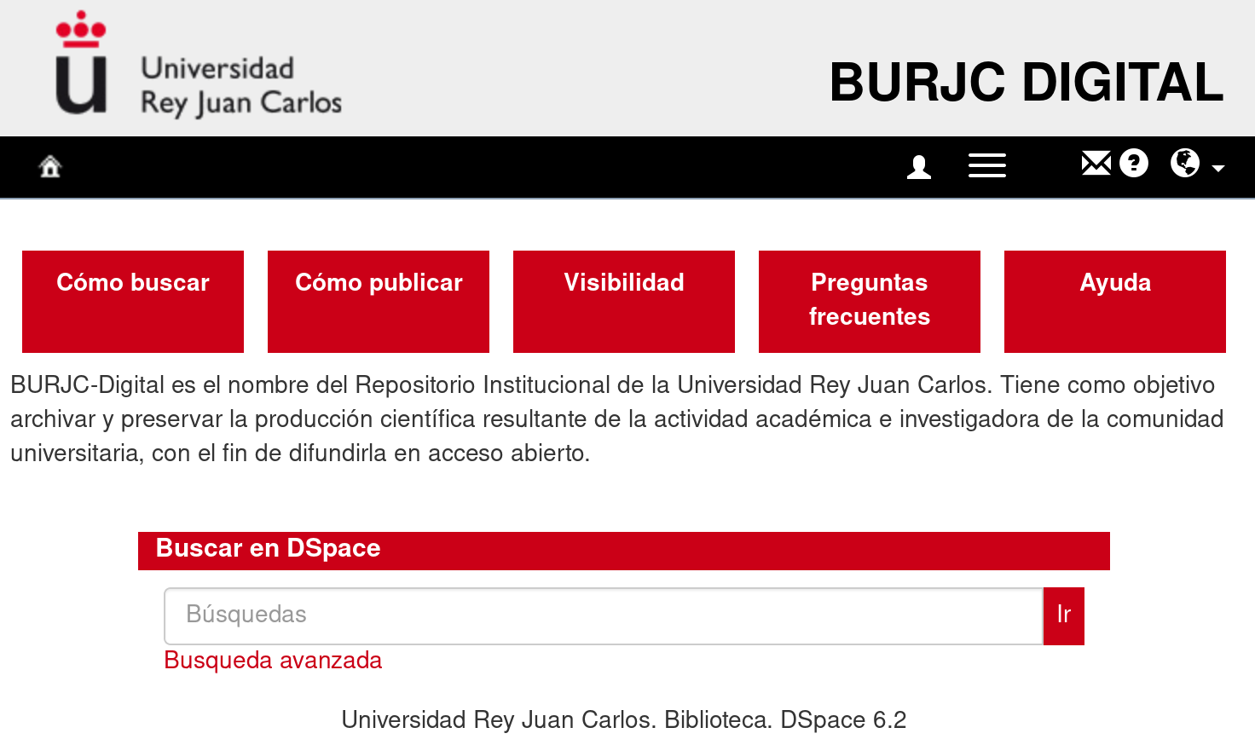
El Archivo Abierto de la URJC
Oficina de Conocimiento y Cultura Libres
https://urjc.es/ofilibre

Slide 38
En unos meses...
Publicación desde la plataforma de TFGs
Formulario al subir la memoria
          (elección de licencia, etc.)
Volcado a BURJC Digital automático
          (tras la calificación del TFG)
Oficina de Conocimiento y Cultura Libres
https://urjc.es/ofilibre

Slide 39
Y ya que liberas, aprovéchate...
Oficina de Conocimiento y Cultura Libres
https://urjc.es/ofilibre

Slide 40
¿Puedo utilizar una obra libre?
Sí
Siempre
Sin pedir permiso
...reconociendo autoría
(detalles en la licencia)
Oficina de Conocimiento y Cultura Libres
https://urjc.es/ofilibre

Slide 41
¡¡Pues úsalas si te vienen bien!!
Localiza obras libres,
comprueba su licencia,
úsalas,
cita a sus autores,
sé feliz.
Oficina de Conocimiento y Cultura Libres
https://urjc.es/ofilibre

Slide 42
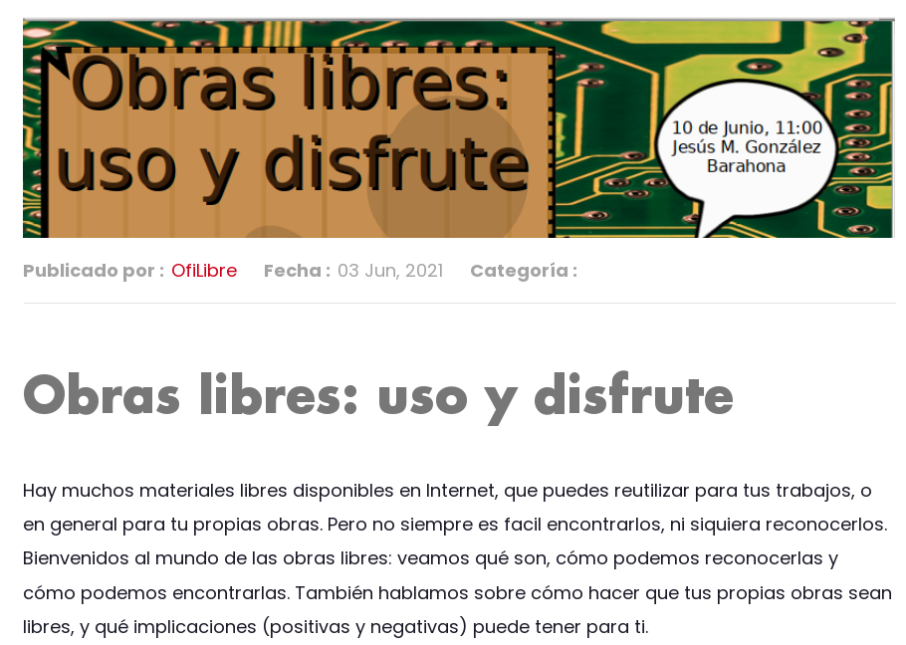
¿Cómo localizar obras libres?
https://ofilibre.gitlab.io/blog/trabajos-obras-libres-2/
Oficina de Conocimiento y Cultura Libres
https://urjc.es/ofilibre

Slide 43
El acceso abierto
en la URJC
Oficina de Conocimiento y Cultura Libres
https://urjc.es/ofilibre

Slide 44

Declaración del Consejo de Gobierno
https://www.urjc.es/todas-las-noticias-de-actualidad/4951-apuesta-clara-de-la-urjc-por-el-conocimiento-abierto
Oficina de Conocimiento y Cultura Libres
https://urjc.es/ofilibre

Slide 45

Declaración del Consejo de Gobierno
https://ofilibre.gitlab.io/blog/declaracion-pub-abierta/
Oficina de Conocimiento y Cultura Libres
https://urjc.es/ofilibre

Slide 46
OfiLibre URJC
Oficina de conocimiento y cultura libres
“informar, promocionar, coordinar y facilitar en sus ámbitos de actuación, y en colaboración con todos los agentes de la Universidad”
https://ofilibre.gitlab.io
Oficina de Conocimiento y Cultura Libres
https://urjc.es/ofilibre

Slide 47
Biblioteca URJC
Apoyo a las obras libres
Archivo abierto: BURJC Digital
Publicación de TFG, TFM y tesis
https://burjcdigital.urjc.es/
Acceso abierto en el sitio web de Biblioteca
Oficina de Conocimiento y Cultura Libres
https://urjc.es/ofilibre

Slide 48
Otras plataformas URJC
URJC TV
URJCx
E-Ciencia Datos URJC
https://tv.urjc.es/
https://urjcx.urjc.es/
https://edatos.consorciomadrono.es/dataverse/URJC
Oficina de Conocimiento y Cultura Libres
https://urjc.es/ofilibre

Slide 49
¿Te interesan las obras libres?
¡¡¡Ponte en marcha!!!
Oficina de Conocimiento y Cultura Libres
https://urjc.es/ofilibre

Slide 50
©2019-2021 OfiLibre URJC
Algunos derechos reservados.
Este documento se distribuye bajo la licencia “Atribución-CompartirIgual 4.0 Internacional” de Creative Commons, disponible en
https://creativecommons.org/licenses/by-sa/4.0/deed.es
Oficina de Conocimiento y Cultura Libres
https://urjc.es/ofilibre

